Slide 1

聲控飲料系統
第八組
組長：
電通4B 黃柏皓 0451030
組員：
電通3A 尤譽蒼 0651069
電通3A 謝嘉侑 0651091

Slide 2
背景趨勢
動機目的
描述性項目與事件條列式
目 錄
使用個案文件
CONTENTS
使用個案圖
分工表
結語

Slide 3



背景趨勢
近年來許多員工超時且工作繁忙複雜，為了解決人力及更便利的生活，機器人給予人類的改變隨著年月的演進而日以躍進，但也還有許多科技尚未觸及到的產業，像速食店、飲料店，可利用便捷的點餐系統分擔員工部分的工作。

Slide 4

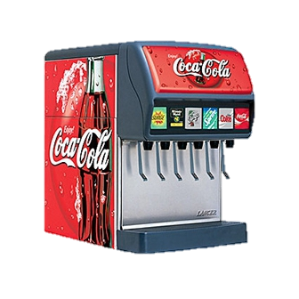

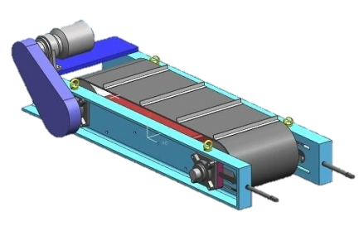


動機目的
為了解決速食店人員繁忙的問題
而想利用
聲音控制機器>>機器帶動輸送帶>>輸送帶送出餐點
供消費者取餐，以減少人力資源的浪費

Slide 5
功能描述與事件條列式
描述性項目 | 事件條列式
1. 每天第一次使用時，需將電源開啟 | 店員+啟用+機器
2. 初次使用時需先錄製聲紋以紀錄 | 店員+錄製+聲紋紀錄
3. 側方有使用說明，方便初始用者使用 | 店員+檢視+使用說明表

Slide 6
功能描述與事件條列式
描述性項目 | 事件條列式
4. 使用者對麥克風說出預點餐點名稱與數量 | 店員+新增+餐點項目和數量
5. 餐點需更改時，使用者需說出”X號更改” | 店員+修改+餐點序號
6. 餐點需刪除/取消時，使用者需說出”X號刪除” | 店員+取消+餐點序號

Slide 7
功能描述與事件條列式
描述性項目 | 事件條列式
7. 螢幕上顯示所有商品數量之資訊（總類、剩餘等） | 店員+讀取+清單內容
8. 系統會隨時記錄當天總累積餐點數量 | 店員+讀取+交易紀錄
9. 輸送帶將餐點輸出至目的地給消費者領取 | 客人+確認+餐點清單 裝置+送出+客人

Slide 8
功能描述與事件條列式
描述性項目 | 事件條列式
10. 訂單完成後會在螢幕上顯示 | 店員+確認+交易資料
11. 系統發生故障時，需將電源關閉並重新開啟 | 店員+重啟+重置交易資料

Slide 9
使用個案文件
聲控飲料機 使用個案名稱：初始設置聲紋辨識
行為者：店員 目標：使裝置能夠辨識店員 前提：於電源開啟狀態下 結束狀態：裝置得以辨識店員

Slide 10
使用個案文件
－系列事件：正常程序－ | 事件條列式
1. 店員錄製聲紋，使機器能夠辨認使用者 | 2. 店員+錄製+聲紋紀錄

Slide 11
使用個案文件
例外狀況： | 事件條列式
倘若店員忘記操作方式，可檢視側方的使用說明表。 | 3. 店員+檢視+使用說明表

Slide 12
使用個案文件
聲控飲料機 使用個案名稱：新增餐點至訂單
行為者：店員 目標：使店員能夠利用聲控的方式將商品產出 前提：店員需先錄製聲紋以供辨識 結束狀態：客人取得餐點後，並離開不繼續訂購

Slide 13
使用個案文件
－系列事件：正常程序－ | 事件條列式
1. 店員欲新增餐點，可向麥克風說出餐點項目以及數量 2. 客人從螢幕上確認餐點清單無誤後，裝置（輸送帶）將會送出餐點，供客人取用 3. 訂單完成後，店員可從螢幕上確認本次的交易資料 | 4. 店員+新增+餐點項目和數量 9. 客人+確認+餐點清單 裝置+送出+客人 10. 店員+確認+交易資料

Slide 14
使用個案文件
例外狀況： | 事件條列式
若系統不慎當機或無法正常顯示，則必須由店員重啟電源，並且系統將當前未完成的交易資料重置。 | 11. 店員+重啟+重置交易資料

Slide 15
使用個案文件
聲控飲料機 使用個案名稱：修改餐點
行為者：店員 目標：修改訂單中的餐點類型或數量 前提：訂單中存在指定的餐點序號 結束狀態：更正餐點類型或數量

Slide 16
使用個案文件
－系列事件：正常程序－ | 事件條列式
餐點需要更動時，店員可說出餐點序號以修改餐點類型和數量 系統將覆寫原先的交易資料 修改後店員可從螢幕上確認本次的交易資料 | 5. 店員+修改+餐點序號 10. 店員+確認+交易資料

Slide 17
使用個案文件
聲控飲料機 使用個案名稱：取消餐點
行為者：店員 目標：取消訂單中的餐點類型或數量 前提：訂單中存在指定的餐點序號 結束狀態：刪除指定餐點

Slide 18
使用個案文件
－系列事件：正常程序－ | 事件條列式
餐點內容有誤時，店員可說出餐點序號以取消/刪除餐點類型和數量 系統將覆寫原先的交易資料 刪除後店員可從螢幕上確認本次的交易資料 | 6. 店員+取消+餐點序號 10. 店員+確認+交易資料

Slide 19
使用個案文件
聲控飲料機 使用個案名稱：檢察系統資訊
行為者：店員 目標：確認剩餘飲品及歷史消費紀錄 前提：歷史消費紀錄不為空 或 仍尚存飲品 結束狀態：獲取資訊

Slide 20
使用個案文件
－系列事件：正常程序－ | 事件條列式
1. 系統自動量測飲品存量 2. 系統自動紀錄每筆交易紀錄 3. 店員可讀取清單內容，確認剩餘飲品 4. 店員可讀取交易紀錄，確認歷史消費 | 7. 店員+讀取+清單內容 8. 店員+讀取+交易紀錄

Slide 21
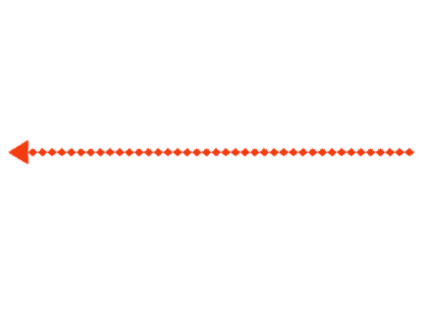
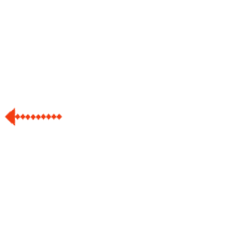


使用個案圖
取消訂單
Generalization
新增訂單
修正訂單
店員
include
Extend
辨認身分
刪除訂單
確認訂單

Slide 22
分工表
黃柏皓
尤譽蒼
謝嘉侑
背景趨勢
報告整合
結語
動機與目的
功能描述
事件條列式
使用個案文件
使用個案圖
上台報告

Slide 23
結語
首先，必須感謝老師的指點和組員們的配合。透過這門課程，我們學習到如何在開發一項專案的過程中，有效地設計並規劃，不僅讓開發過程得以完美的執行，更能令團隊的合作發揮至極致。

Slide 24
THANK YOU
延时符

